Slide 1
웹 (프론트엔드)개발의 기초
JQuery
5일차 - 생존코딩 오준석

Slide 2
복습타임

Slide 3
html 코드 입력
document.write( "<h1> 제목입니다. </ h1>");
document.write( "<p> 내용입니다. </ p>.");
document.write( "<div class=’test’> 클래스도? </ div>.");

Slide 4
셀렉터
아이디
var id = document.getElementById(“id_name”);
네임
var names = document.getElementsByName(“name_name”);
클래스
var classes = document.getElementsByClassName(“class_name”);

Slide 5
css 를 조작해 보자.
아이디
var id = document.getElementById(“id_name”);
id.style.color = “#FF0000”;
id.className = “red blue”

Slide 6
innerHTML
document.getElementById(“test”).innerHTML = “<h1>HI</h1>”;

Slide 7
event
<HTML-ELEMENT EVENT_NAME=”JAVASCRIPT FUNCTION”
<Button onclick=”alert(‘클릭함’)” />
<select onchange=”alert(‘선택됨’)”
<div onmouseover=”alert(‘마우스 들어옴’)”
<div onmouseout=”alert(‘마우스 나감’)”
<body onload=”alert(‘load’)”
<textarea onkeydown=”alert(‘키보드 입력됨’)”

Slide 8
용어정리

Slide 9
jquery
자바스크립트 라이브러리
자유소프트웨어
폭넓은 브라우저 지원

Slide 10
ajax
비동기적인 웹페이지 제작을 위한 기법

Slide 11
json
Javascript Object Nation
키-값 쌍으로 이루어진 데이터 오프젝트
마크업 언어 혹은 개방형 표준포맷
자바스크립트로 파생되었지만 흔히 다 사용함.

Slide 12
CDN
Contents Delivery Network
자료를 효율적으로 전달하기 위해 여러 노드를 가진 네트워크에 데이터를 저장하여 제공하는 시스템

Slide 13
제이쿼리 시작해 볼까요?

Slide 14
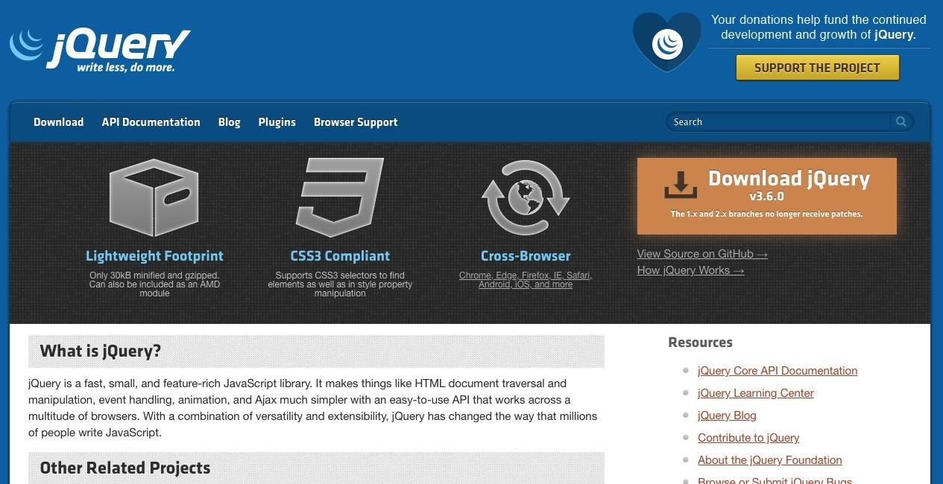
제이쿼리의 시작은 jquery.com

Slide 15
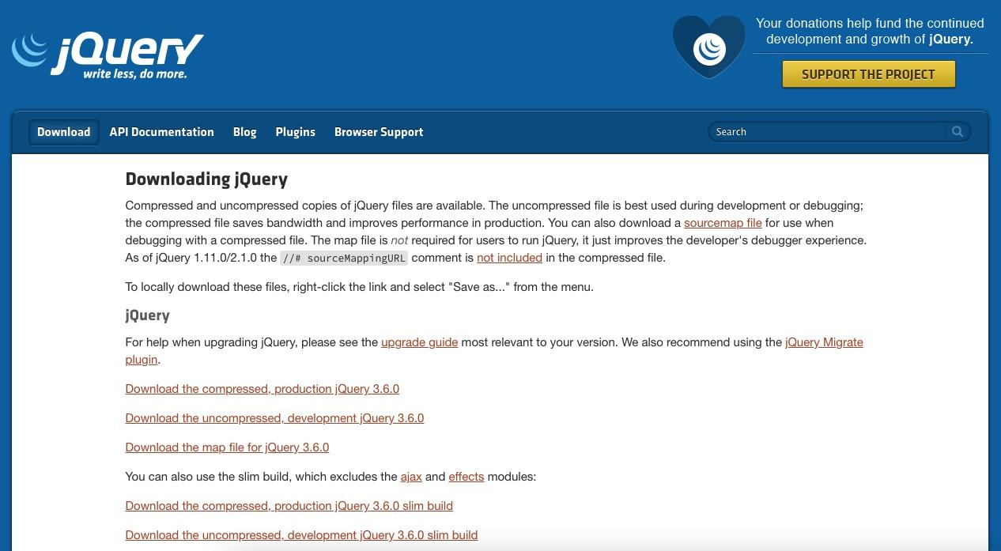
제이쿼리 CDN 찾기

Slide 16
onload
<script src="CDN웹주소"></script>
<script>
$(function() {
alert(‘load!!’);
});
</script>

Slide 17
기존 소스도 다 쓸수 있습니다.
<script src="CDN웹주소"></script>
<script>
$(function() {
console.log(‘load!!’);
alert2();
});
function alert2()
{
alert(‘hi’);
}
</script>

Slide 18
제이쿼리식 셀렉터
id
$(“#id_name”)
class
$(“.class_name”)
element
$(“element_name”)
현재 객체
$(this)

Slide 19
onclick
$(“#id_name”).on(“click”,function(){
console.log(‘click!’);
});
또는
$(“#id_name”).click(function(){
console.log(‘click!’);
});

Slide 20
onmouseover
$(“#id_name”).on(“mouseenter”,function(){
console.log(‘click!’);
});

Slide 21
같이 쓸수도 있습니다.
$(“#id_name”).on(
“click”,function(){
console.log(‘click!’);
}).on(“mouseover”,function(){
console.log(‘enter!’);
}
);

Slide 22
html 과 text
$(“#id_name”).html(‘<b>html</b>’);
$(“#id_name”).text(‘<b>text</b>’);

Slide 23
끼워넣기
$(target).append(source) //셀렉터의 뒤에
$(target).prepend(source) //셀렉터의 앞에
$(source).appendTo(target) //셀렉터의 뒤에
$(source).prependTo(target) //셀렉터의 앞에

Slide 24
엘리먼트 옵션 변경
$(target).attr(“바꿀 옵션”,”값”) //값 변경
$(target).attr(“값 확인할 옵션”) //값 확인
$(“a”).attr(“src”,”http://naver.com”)

Slide 25
css 변경
$(target).css(“바꿀 css”,”값”) //값 변경
$(“a”).css(“width”, ”100%”)

Slide 26
실습1
제이쿼리 활용
텍스트 값을 입력 받고
값이 없으면 “텍스트값을 입력해 주세요” 경고창을 띄우고
값이 있으면 가운데 크게 텍스트를 표시해 주고
바로 아래에 빨강/파랑/초록 글자가 쓰여진 버튼이 생긴다.
빨강 파랑 초록 이 쓰여진 버튼을 누르면
“무슨무슨 색으로 변경됩니다.” 라고 경고창이 뜨면서
입력된 텍스트의 색이 변경되게 해봅시다.

Slide 27

실습2
제이쿼리 활용
1
2
4
3

Slide 28
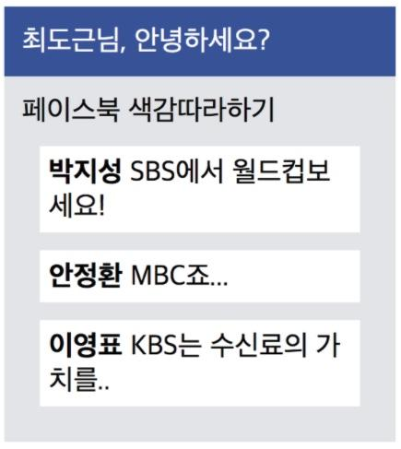

실습3
기사 등록하기
prompt 로 기사 계속 등록해보기
기사등록하기
등록하기

Slide 29
실습4
제이쿼리 활용
html
css
javascript
html
css
javascript
html
css
javascript
배경이 회색이고 텍스트가 하얀 메뉴가 3개 있습니다.
마우스로 메뉴를 클릭하면 한 메뉴만 배경이 하얗게 외곽선은 검게 텍스트는 검게 변합니다.
다른메뉴를 클릭하면 아까 클릭한 메뉴는 원래대로 돌아오고 클릭한 메뉴가 변화합니다.

Slide 30
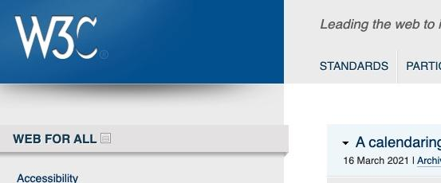
오전에 뭐 배웠지?
각자 정리 합시다.
남은 시간은 오늘의 수업 질문과
실무 관련된 질문 하시면 됩니다.

Slide 31
오후에 배울 내용

Slide 32
form 에 접근하기
let num = $(target).val() //값 가져오기
$(target).val(“123”); //값 입력하기
$(target).attr(“value”,“123”); //이렇게도 가능합니다.

Slide 33
checkbox
컨트롤하기
// 전체 갯수
$("input:checkbox[name=mycheck]").length
// 선택된 갯수
$("input:checkbox[name=mycheck]:checked").length
// 전체 체크
$("input[name=mycheck]:checkbox").prop("checked", true);

Slide 34
checkbox
컨트롤하기2
// 전체 체크 순회
$("input:checkbox[name=mycheck]").each(function() {
this.checked = true;
});
// 체크여부 확인
if($("input:checkbox[name=mycheck]").is(":checked") == true) {
//작업
}

Slide 35
실습1
취미는 3개 이상 선택
직업은 1개 이상 선택
성별 1개이상 선택
비밀번호는 5자 이상
아이디는 이메일형식
취소 누르면 초기화
회원가입 누르면
위의 조건 확인
조건이 맞지 않으면 알림
조건이 모두 맞으면 회원가입완료 알림
아이디
비밀번호
성별
남자
여자
직업
처음엔 아무것도 없음.
두번째부터 아무거나 직업 3개 입력
취미
개발
게임
낚시
운동
독서
음악감상
취소
회원가입

Slide 36
실습2
확인옆 체크박스가
체크되면
모두 선택
체크가 안되면
모두 해제
각각 체크도 가능
로그 버튼 누르면
로그로 선택된 제목만 표시됨
선택없으면 선택없다고 알림표시
확인
제목
글쓴시간
111111
11:11:00
22222
11:11:00
ㅁㄴㅇㅁㄴㅇㅁㄴㅇㅁㄴㅇ
11:11:00
ㅁㄴㅇㅁㄴㅇ3333
11:11:00
ㅁ44444ㅇㅁㄴㅇㅁㄴㅇ
11:11:00
ㅁㄴ55555ㄴㅇ
11:11:00
로그

Slide 37
오늘 배운 내용 복습

Slide 38
오늘 뭐 배웠지?
각자 정리 합시다.
남은 시간은 오늘의 수업 질문과
실무 관련된 질문 하시면 됩니다.

